Slide 1

‚‚+ PARTICIPATORY DEMOCRACY,
+ ACTIVE CITIZENSHIP“

Slide 2
PROJEKTO TIKSLAI
Stiprinti europietiškos tapatybės jausmą .
Domėtis demokratijos, socialinio teisingumo ir žmogaus teisių įgyvendinimo principais.
Tobulinti užsienių kalbų kompetencijas ( anglų, ispanų).
Pažinti skirtingas kultūras, bendravimo ypatumus.

Slide 3
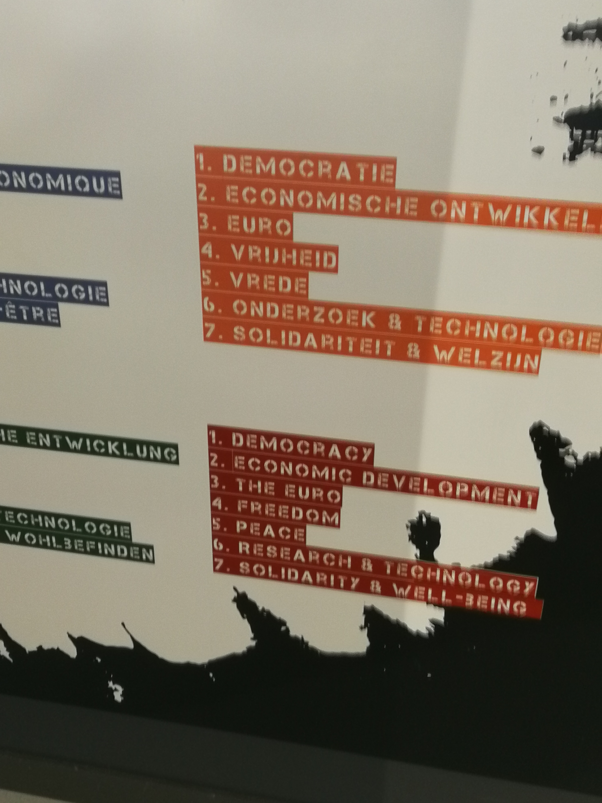
PROJEKTO TRUKMĖ
Pradžia 2019 -10-02
Pabaiga 2021- 10-01

Slide 4


Slide 5
PARTNERIAI
IES URBI BHI , Basauri (Ispanija)
http://hasi.urbibas.org
Šiaulių Juliaus Janonio gimnazija ( Lietuva)
http://www.jjanonis.lt
Agrupamento de Escolas Camilo Castelo Branco, Vila Nova de Famalicão
(Portugalija)
http:// www.aeccb.pt
Bendra informacija:
https://www.facebook.com/groups/2436600516377361/

Slide 6
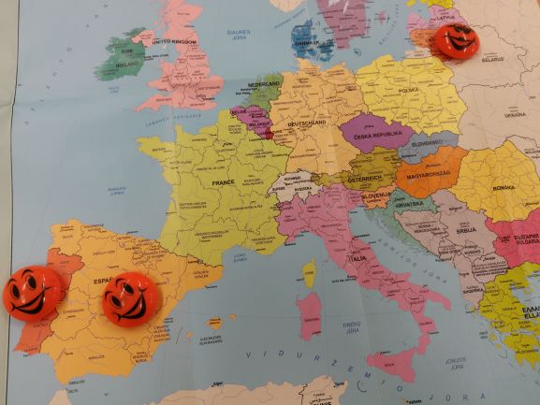

Slide 7

INFORMACIJA APIE PROJEKTĄ https://twinspace.etwinning.net/98273/home

Slide 8
JANONIEČIAI PROJEKTO DALYVIAI
Projekto administravimo komanda
( Direktoriaus įsakymas 2019-11-11d. Nr. V- 440)
Kristina Murauskienė - projekto koordinatorė (istorijos mokytoja).
Daiva Poškienė – projekto finansų koordinatorė.
Milda Sinickienė – ugdymo skyriaus vedėja, atsakinga už projekto mokymo ir mokymosi veiklų įgyvendinimą, projekto viešinimą.
Vilija Šlivinskaitė – atsakinga už projekto praktinių veiklų įgyvendinimą (anglų k. mokytoja)
27 gimnazistai (I-II-III kl. )

Slide 9
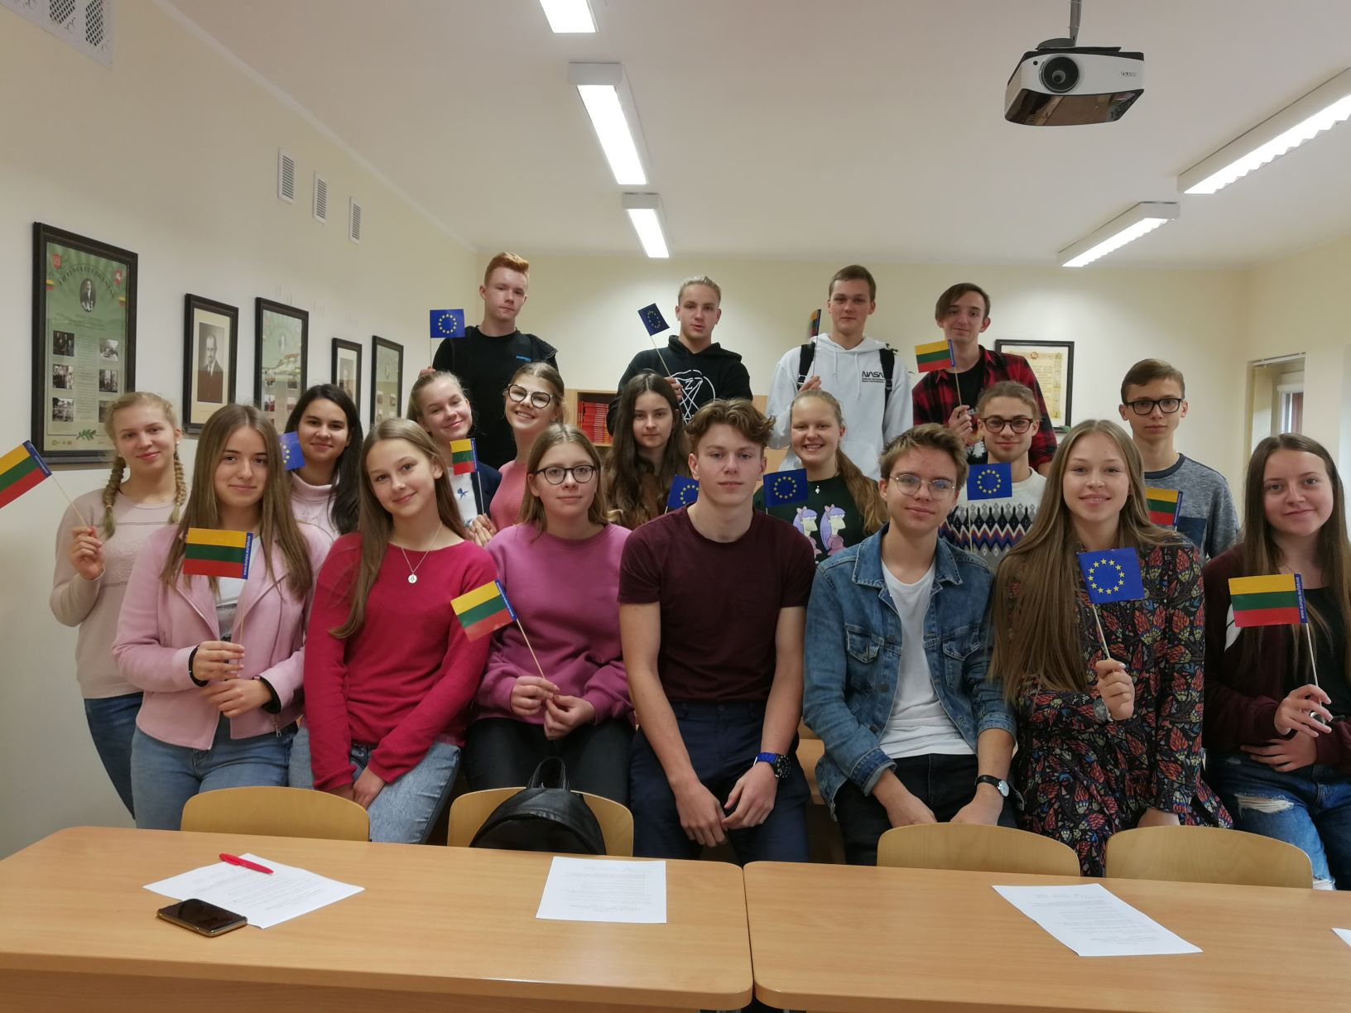
JANONIEČIAI PROJEKTO DALYVIAI

Slide 10
PROJEKTO VEIKLŲ KALENDORIUS
2019-10-04-06 d. – PROJEKTO ĮVADINIS SEMINARAS (PORTUGALIJA)
2019-11-29-2019-12-04 d.– DARBINIS VIZITAS BRIUSELYJE (PORTUGALIJA )
2020-03-23- 2020-03-28 d. - DARBINIS VIZITAS STRASBŪRE (LIETUVA)
2020-10-19- -2020-25 d. - DARBINIS VIZITAS ŠIAULIUOSE (LIETUVA)
2021- 03 mėn. - DARBINIS VIZITAS ISPANIJOJE (ISPANIJA)
2021- 05 mėn. - DARBINIS VIZITAS PORTUGALIJOJE (PORTUGALIJA)
FINANSAI - €. 30.797.00

Slide 11
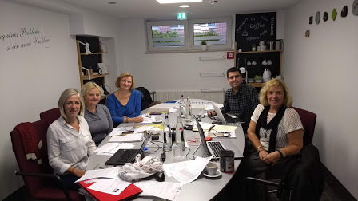
I susitikimas (Frankfurtas )
2019-10-04-06 d.

Slide 12
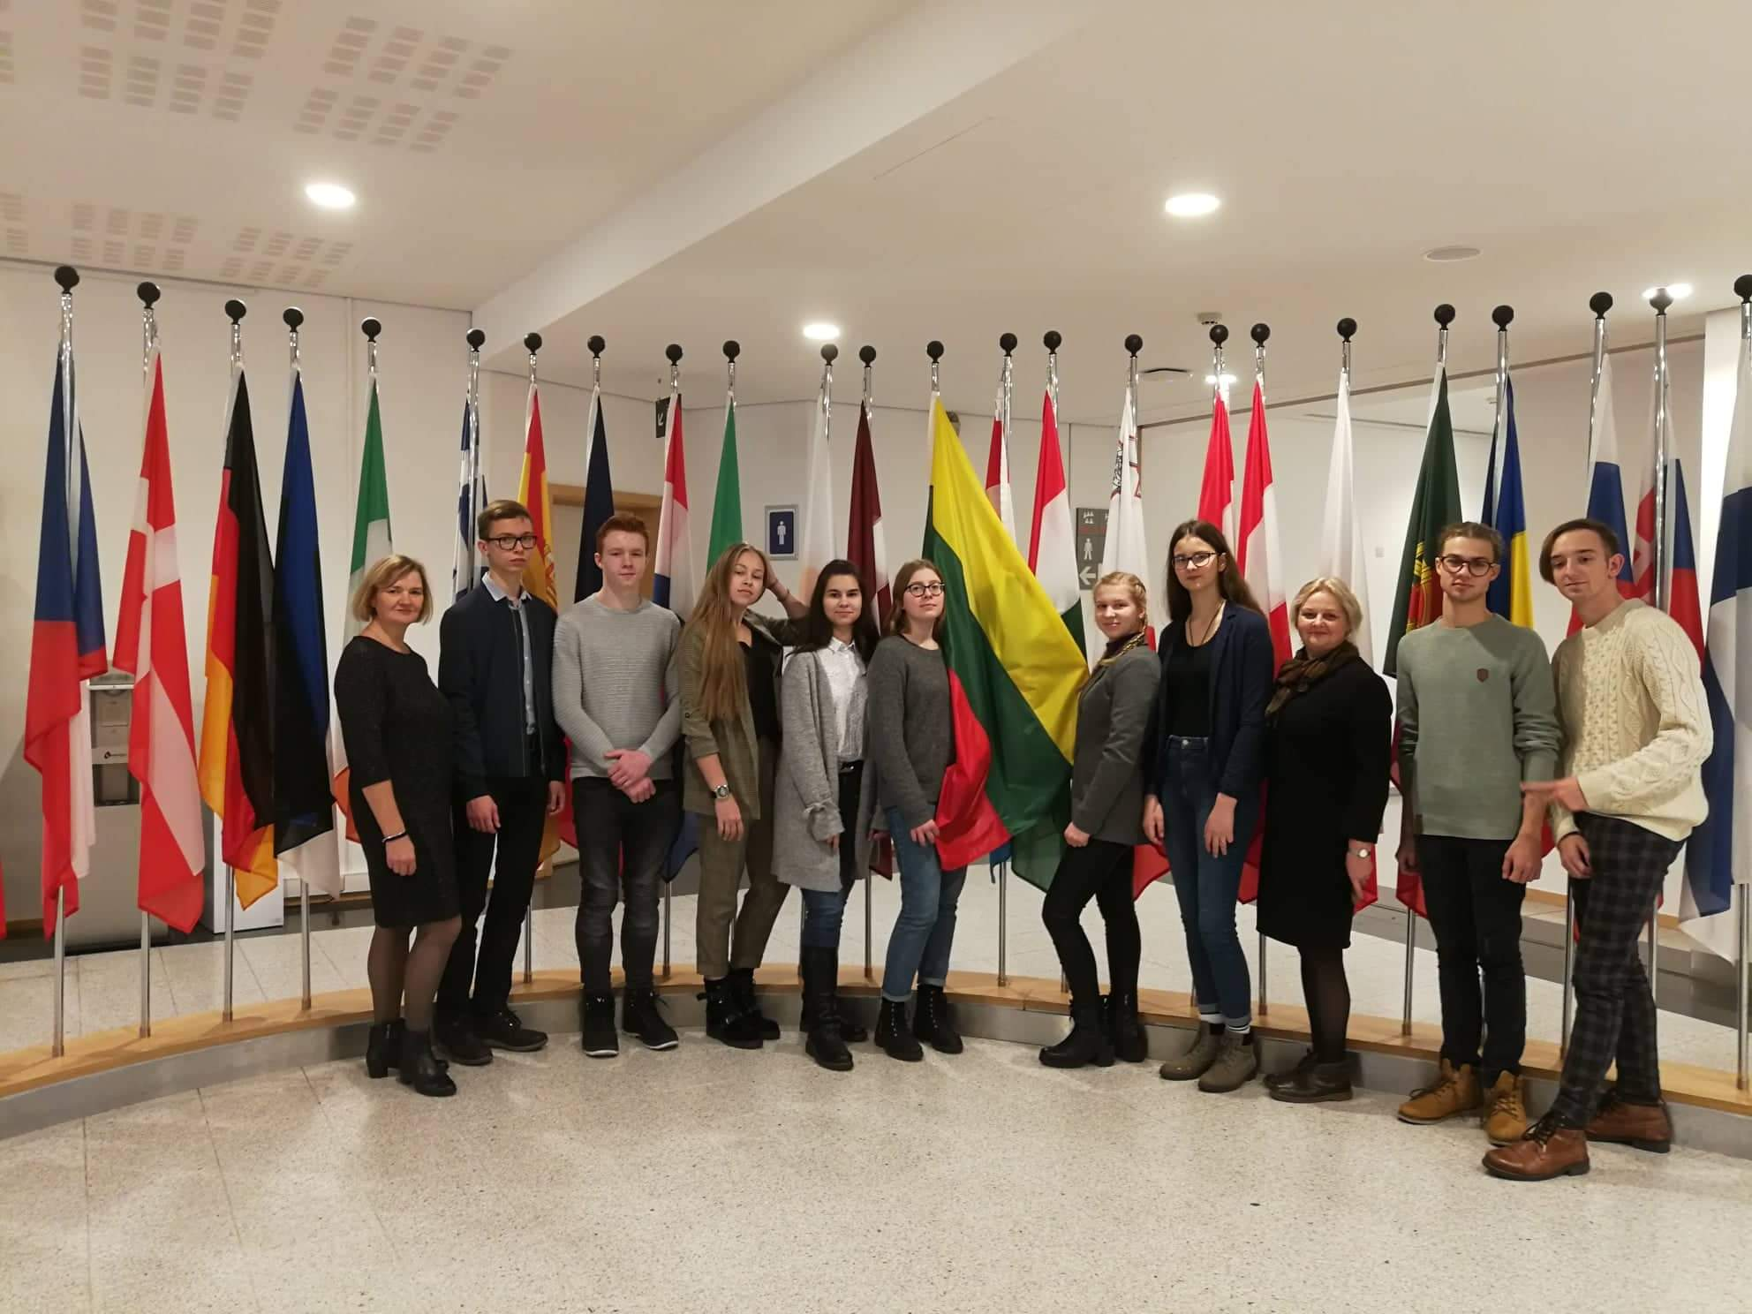
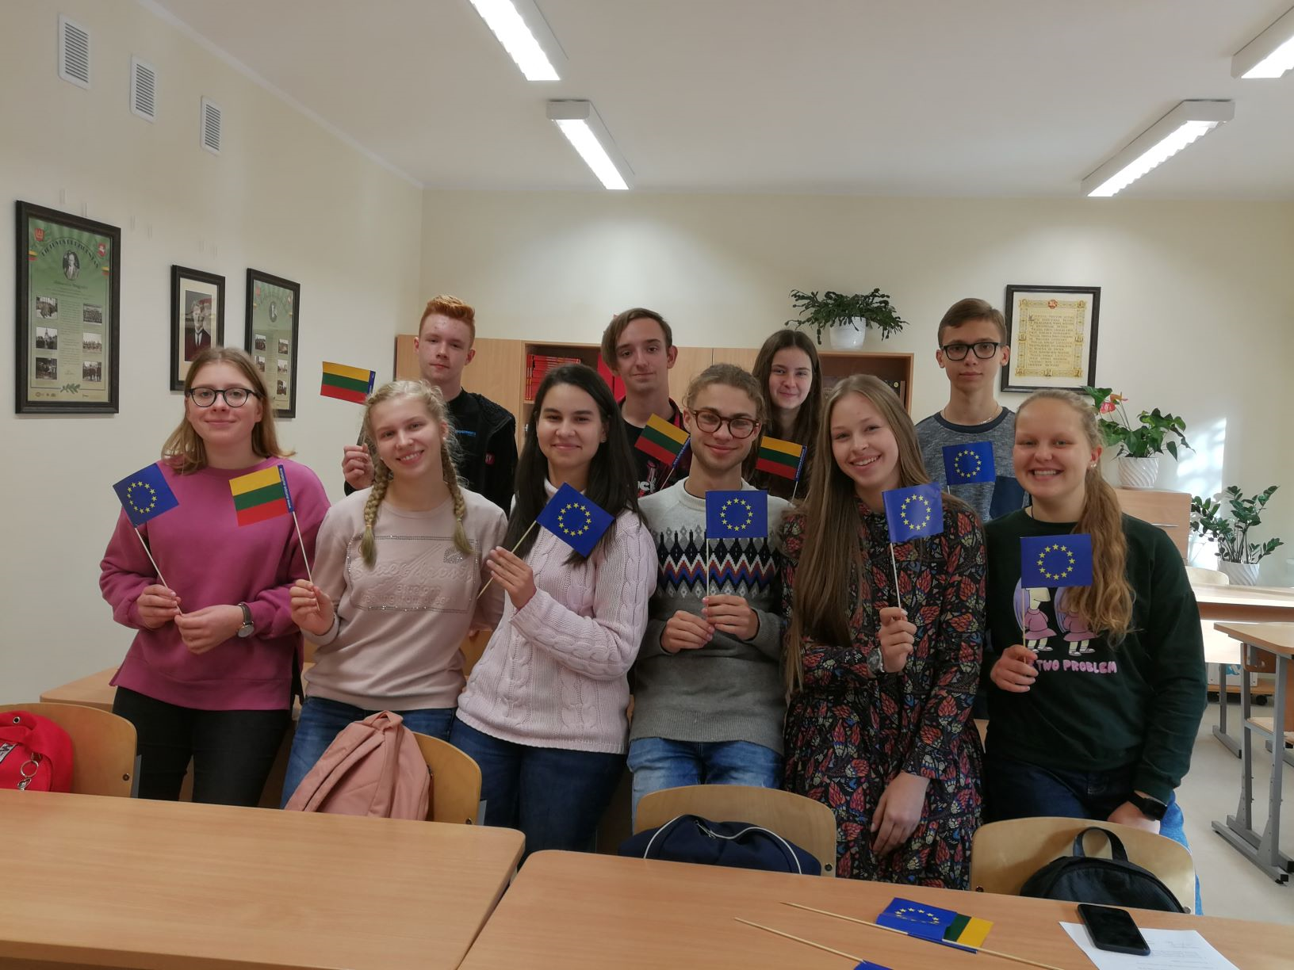
PROJEKTO VEIKLOS BRIUSELYJE ( EP)
2019-11-29- 2019-12-04 d.

Slide 13
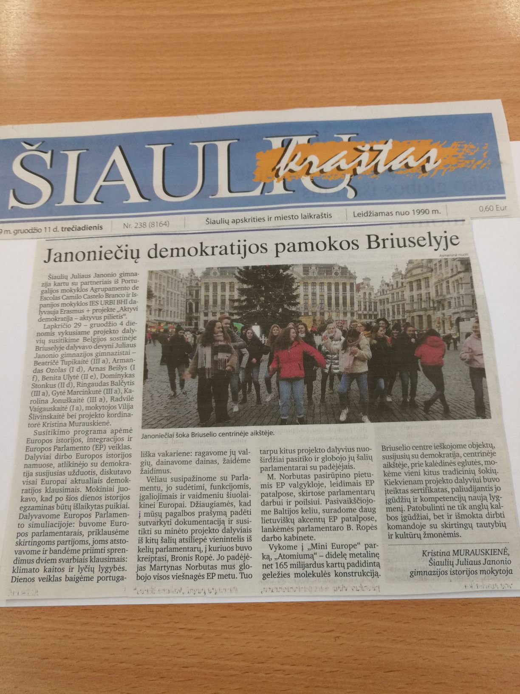
B
R
I
U
S
E
L
I
S

Slide 14
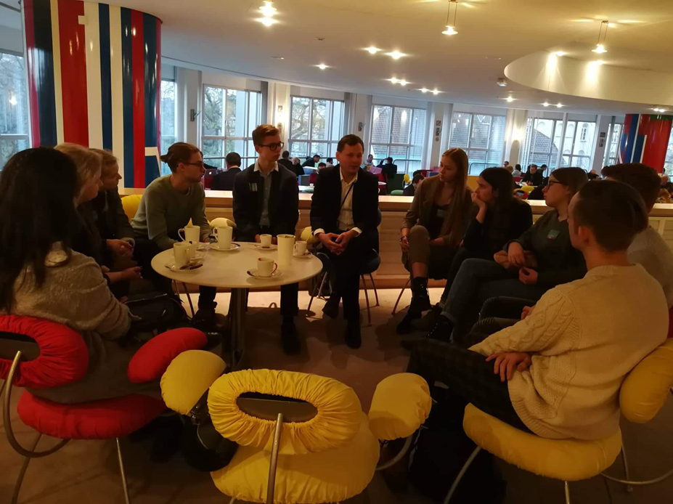
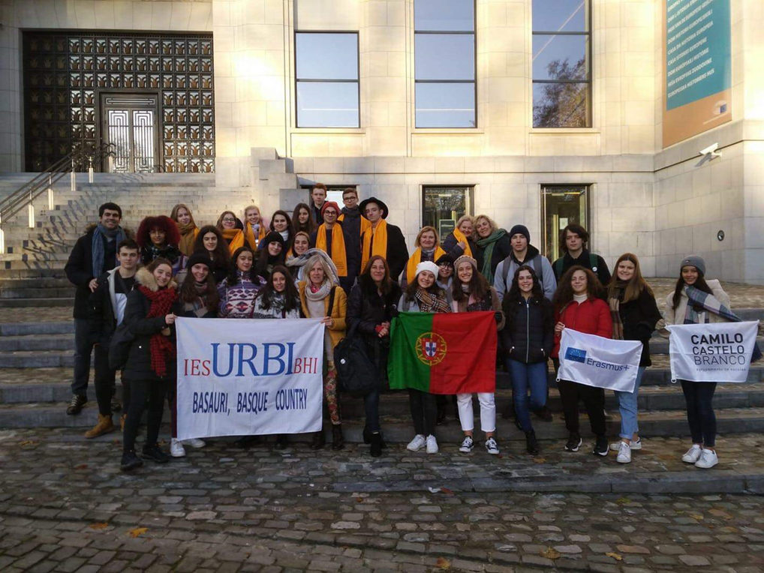
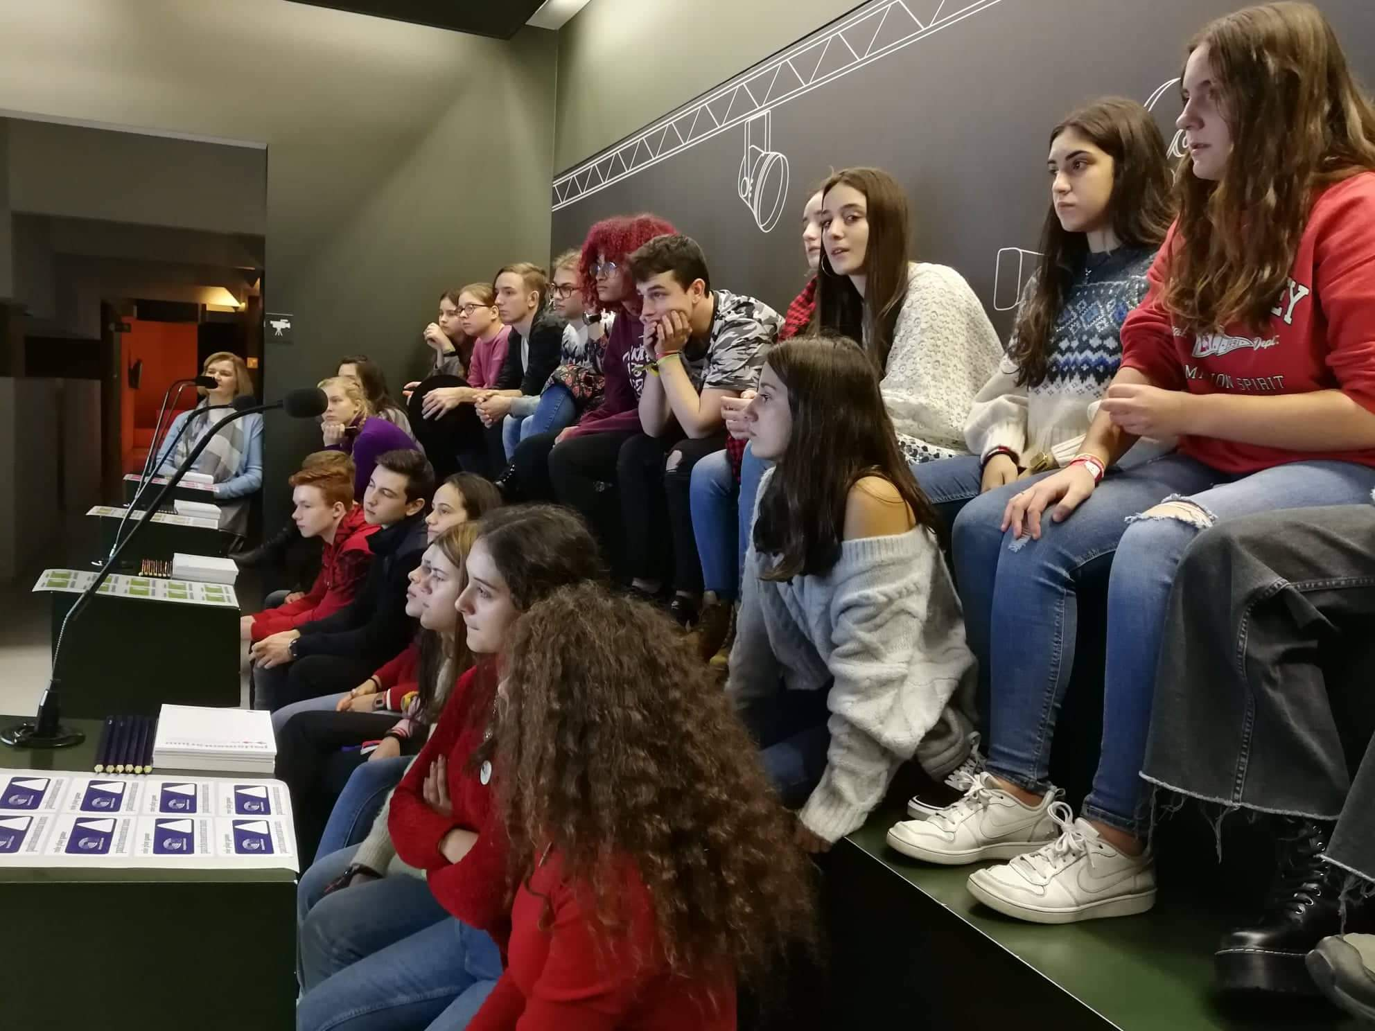
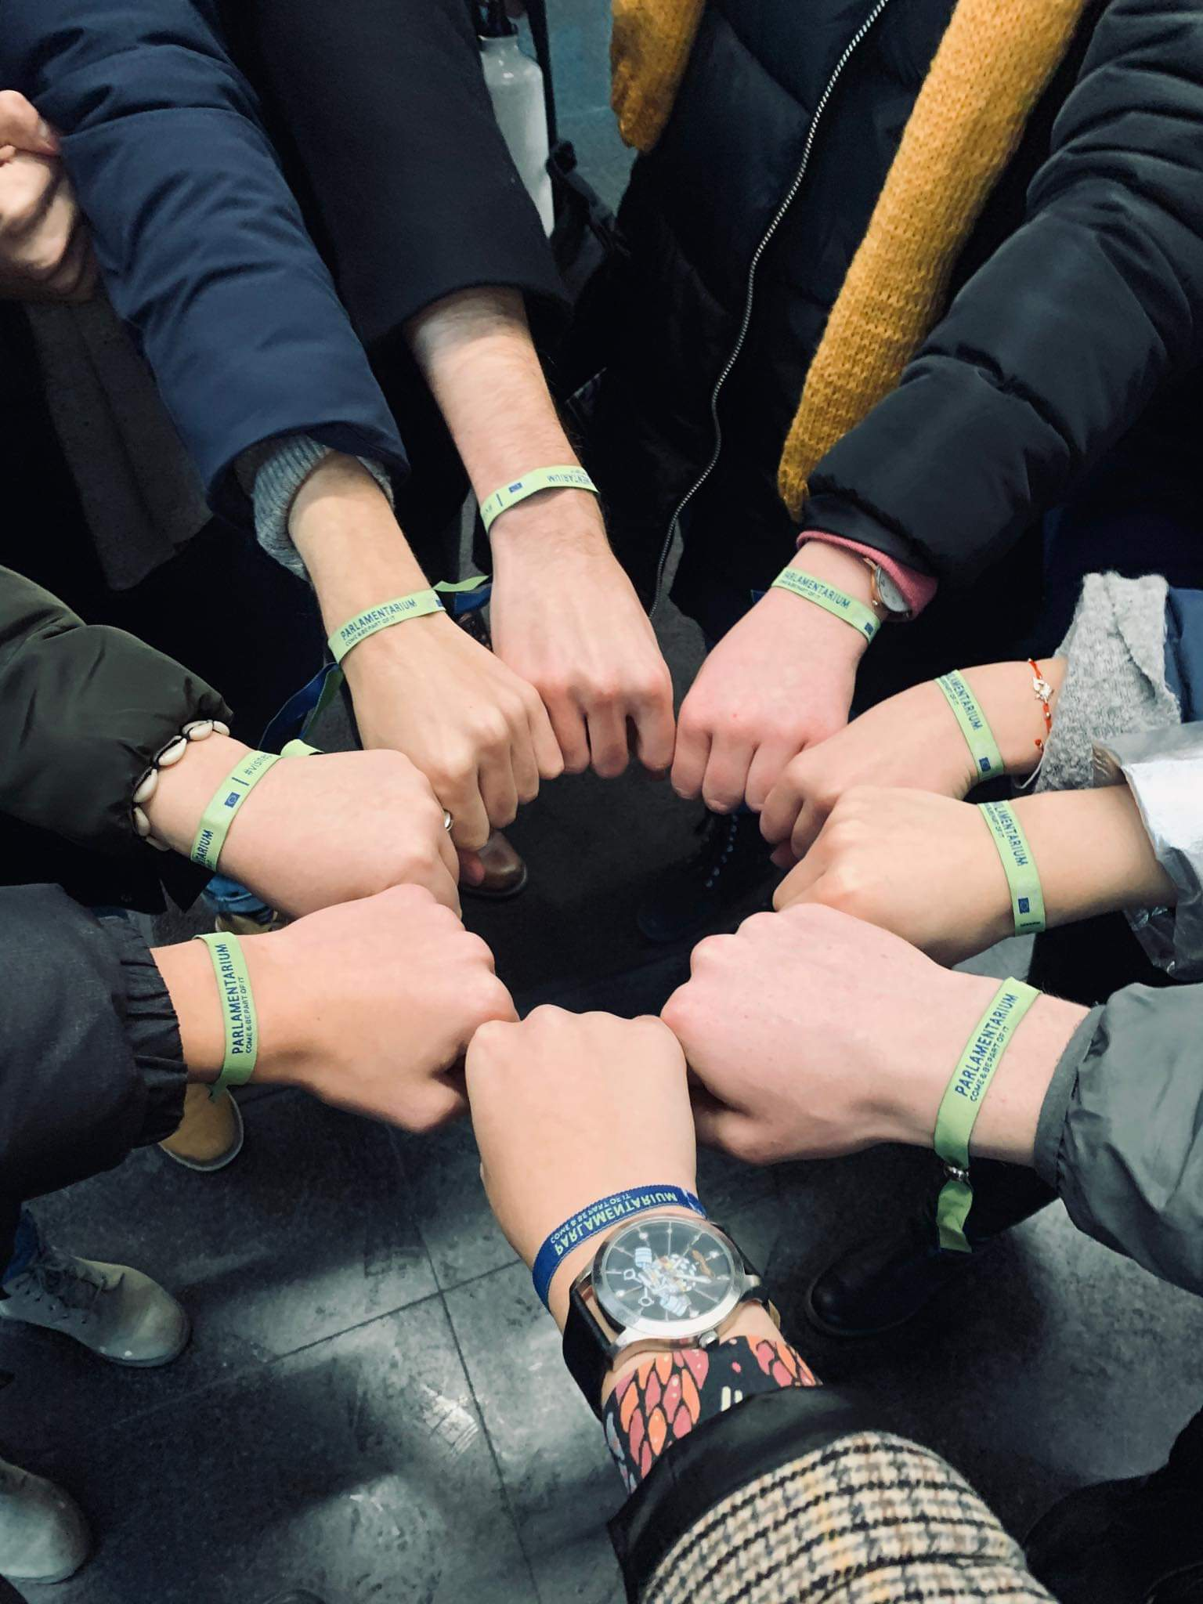

Slide 15
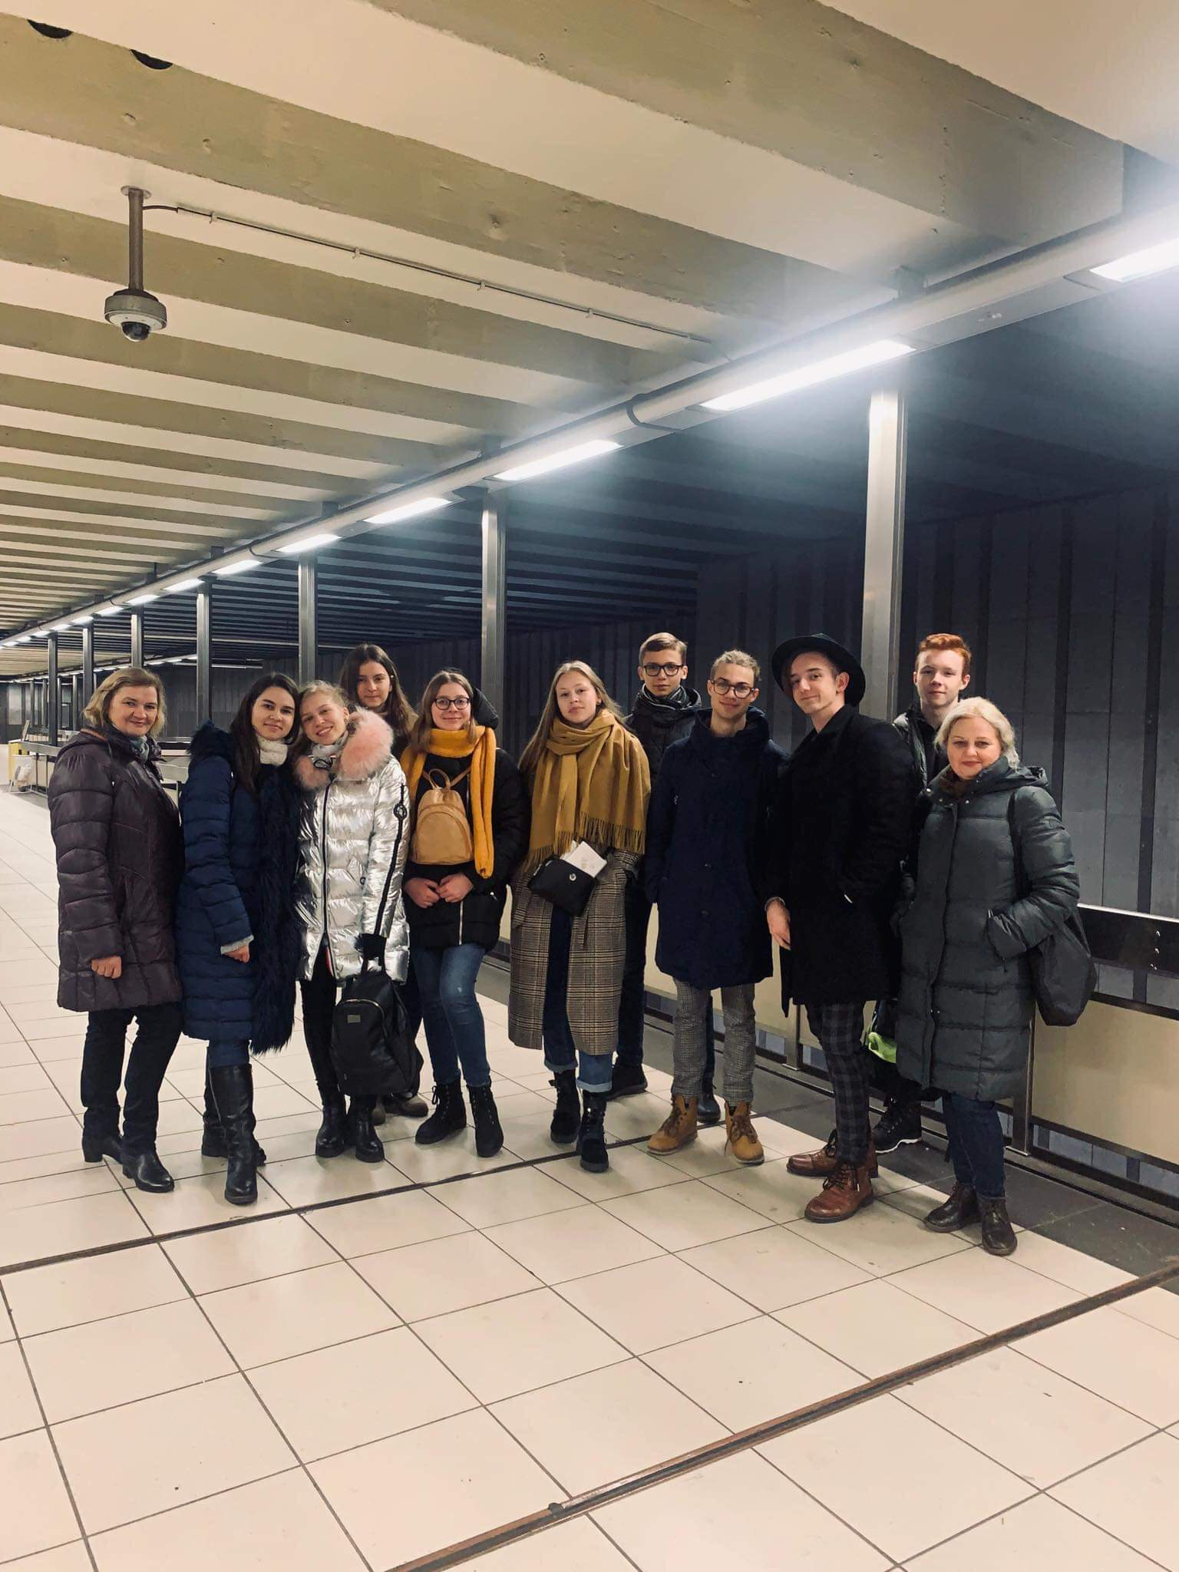
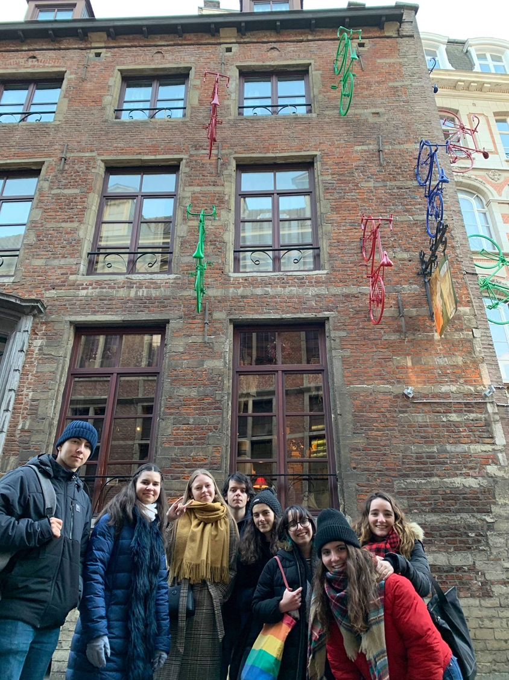
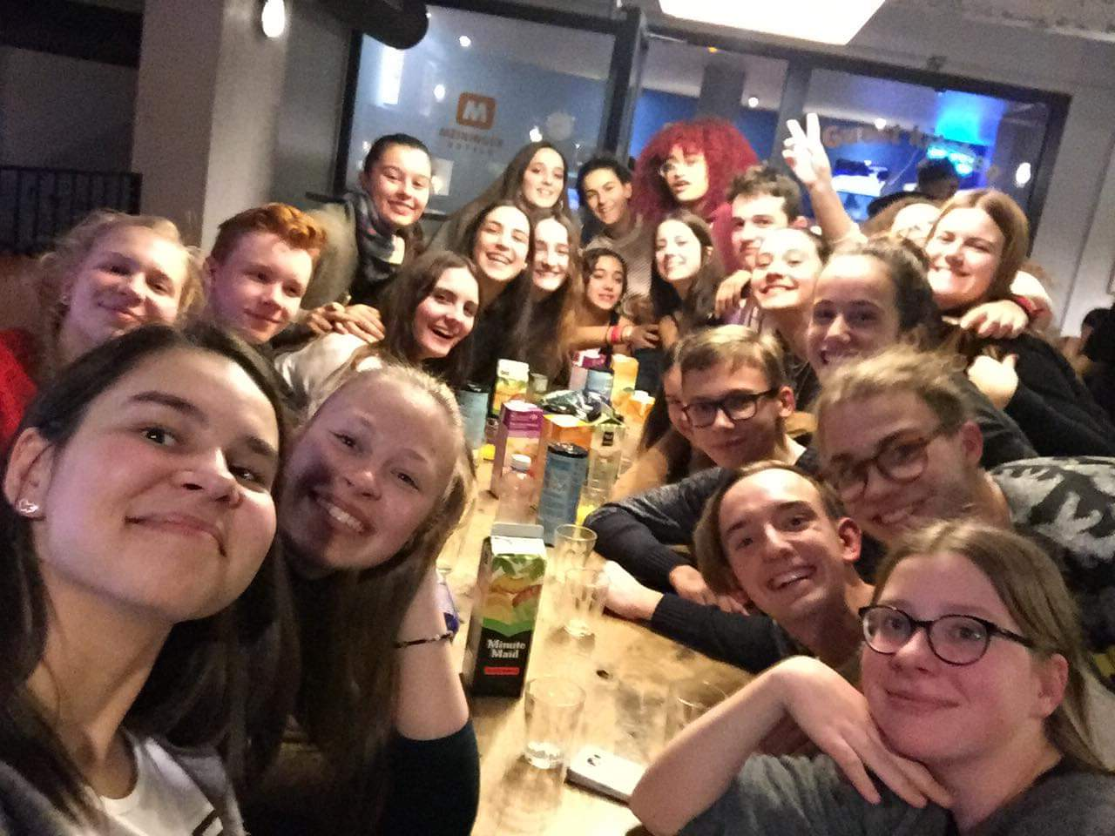
Susitikimo akimirkos

Slide 16
PROJEKTO REZULTATAI
Projekto veiklų rezultatai naudojami ugdymo procese ir projekto partnerių mokyklose.
Įtaką projekto dalyviams :
  drąsa veikti –mokytojų iniciatyvos;
  mokinių pažanga įvairiose srityse.
Matomi , pamatuojami, žinomi...

Slide 17
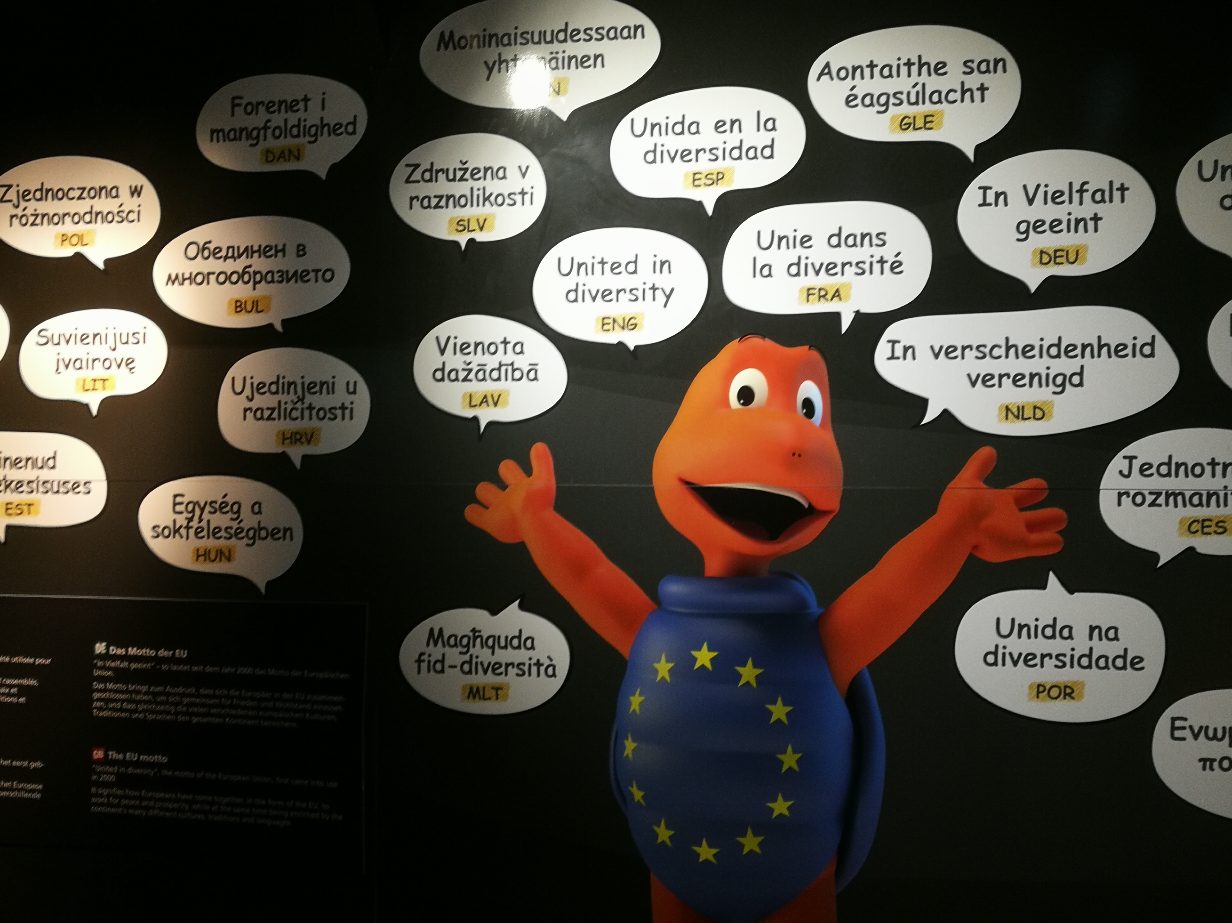
Kristina Murauskienė - projekto ,, + Dalyvaujamoji demokratija+aktyvus pilietiškumas“ koordinatorė

